Slide 1


第九节
第一章
连续函数的运算与
初等函数的连续性
一、连续函数的运算法则
二、初等函数的连续性

Slide 2
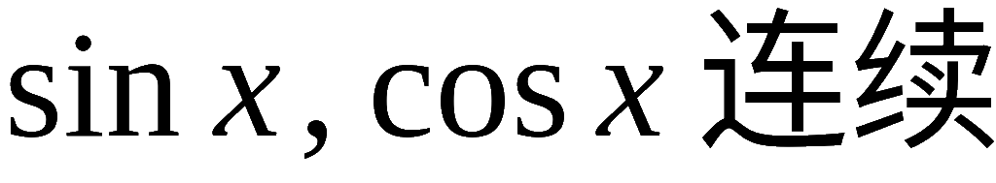
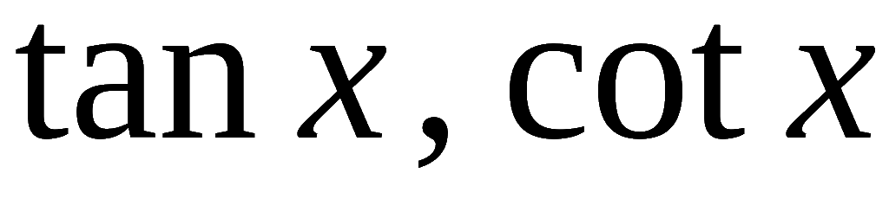

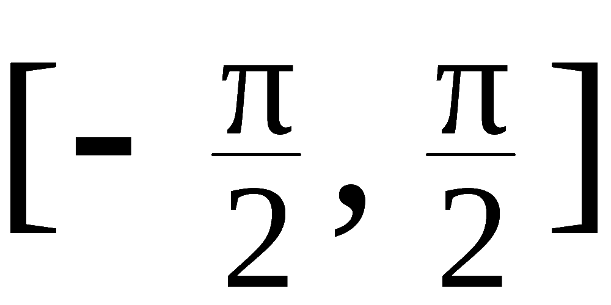









一、连续函数的运算法则
定理1. 在某点连续的有限个函数经有限次和 , 差 , 积 ,
商(分母不为 0) 运算,
结果仍是一个在该点连续的函数 .
( 利用极限的四则运算法则证明)
例如,
在其定义域内连续
定理2. 连续单调递增函数的反函数也连续单调递增.
(递减)
(递减)
(证明略)
例如,
在
上连续单调递增，
其反函数
在[−1, 1]上也连续单调
递增.

Slide 3
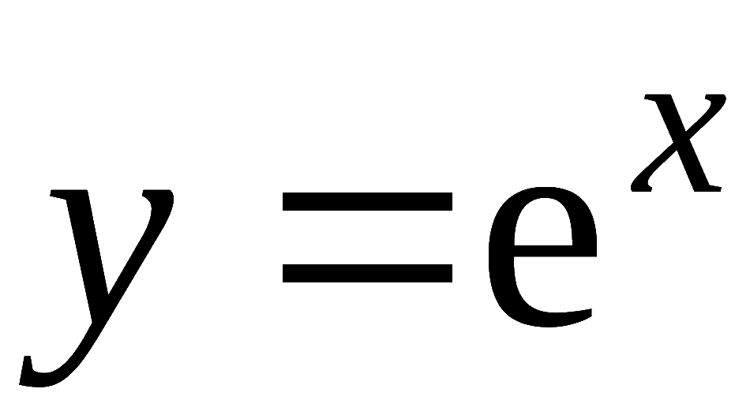

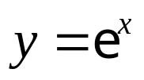
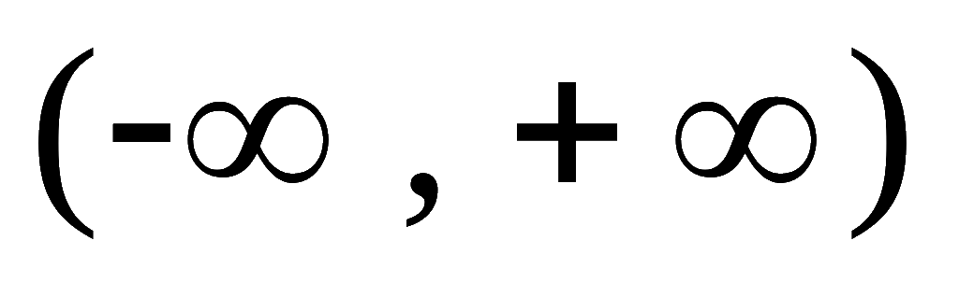
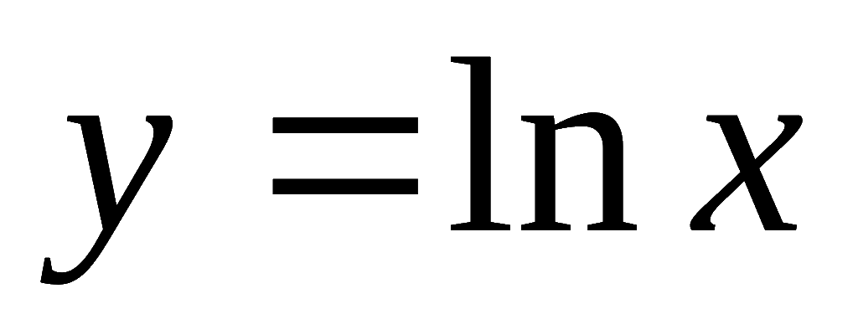

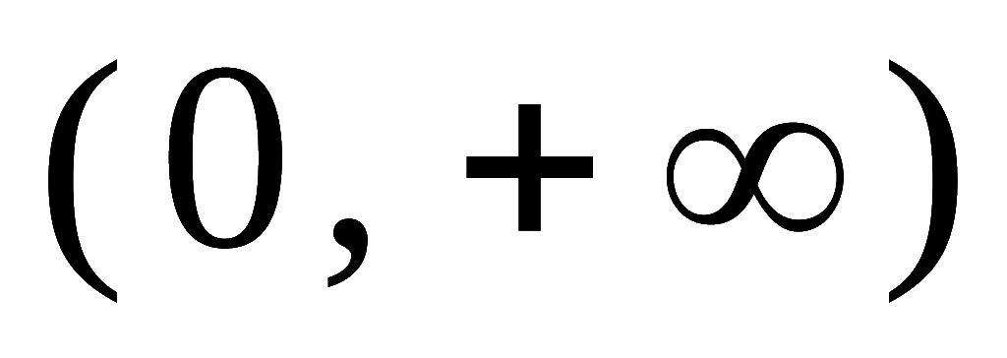


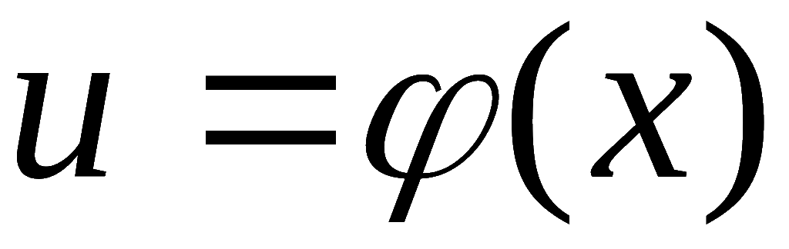
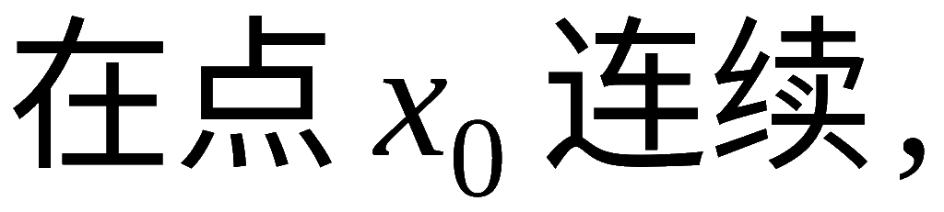

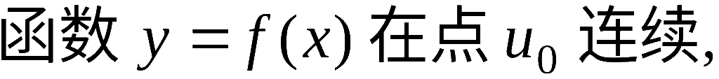
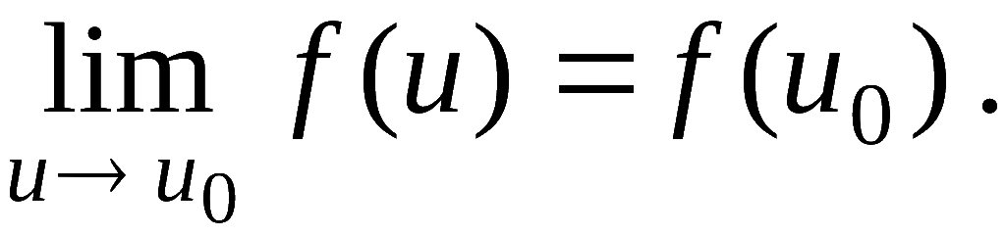
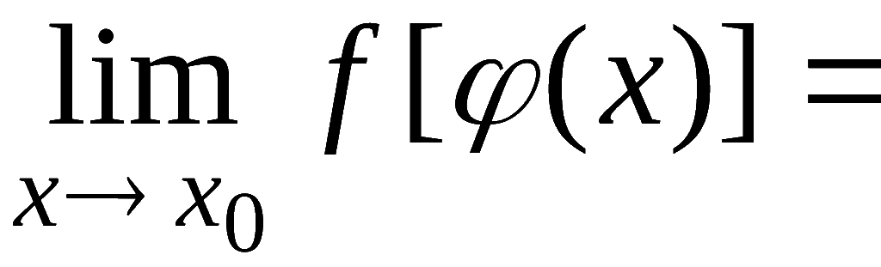
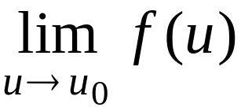
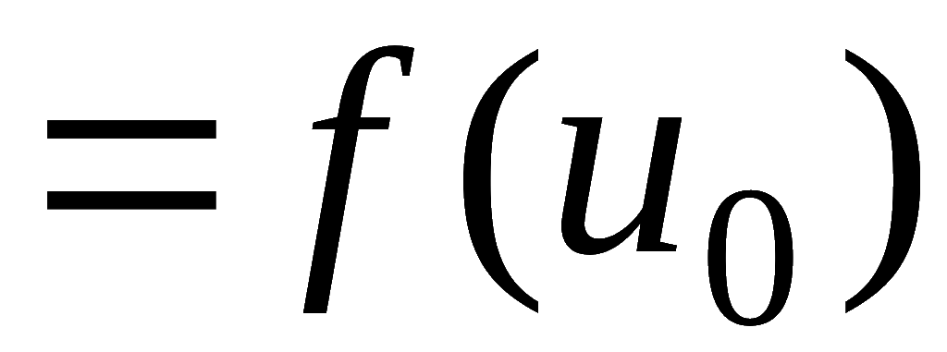

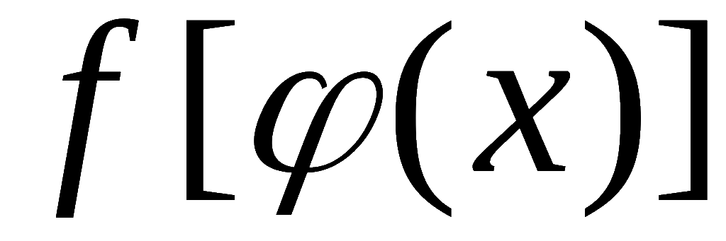
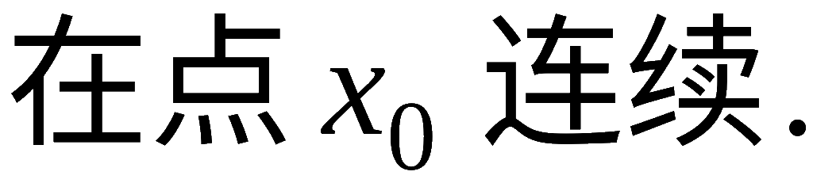
定理3. 连续函数的复合函数是连续的.
又如,
在
上连续
单调 递增,
其反函数
在
上也连续单调递增.
证: 设函数
且
即
于是
故复合函数

Slide 4
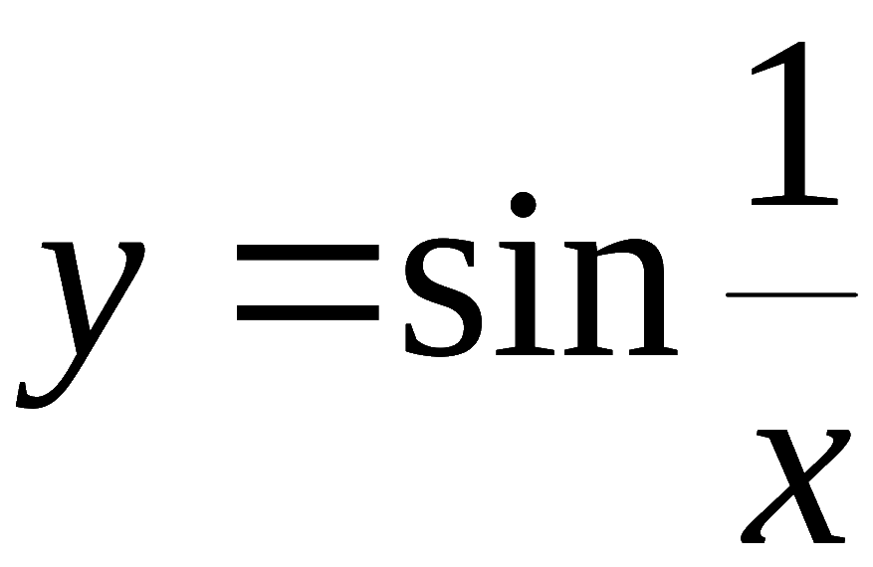
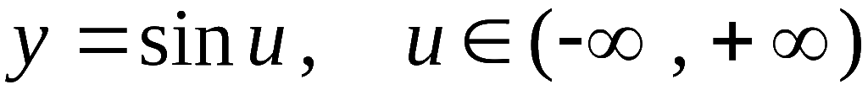
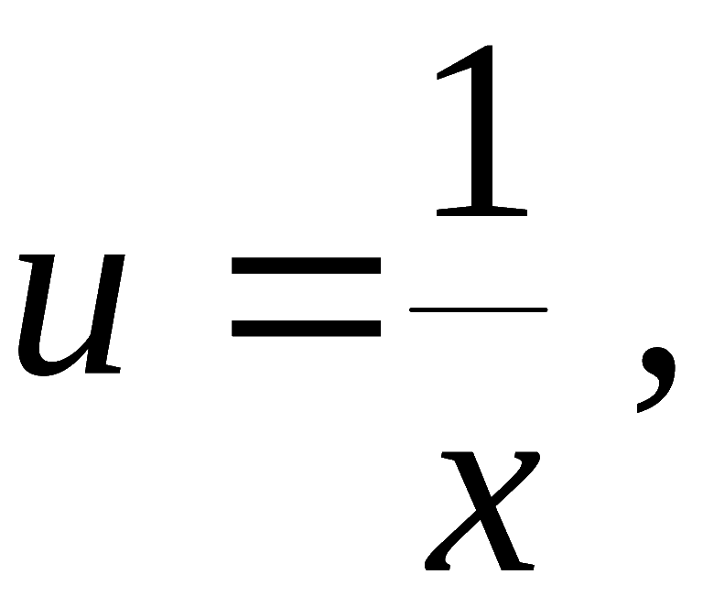


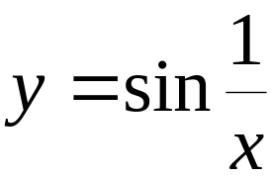

例如,
是由连续函数链
复合而成 ,
因此
在
上连续 .

Slide 5
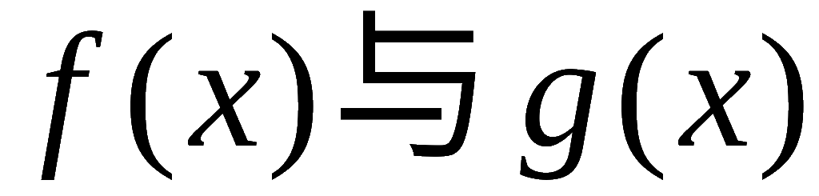

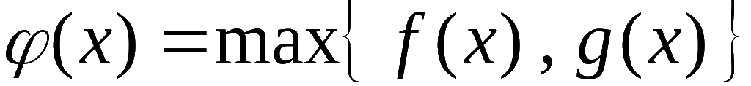
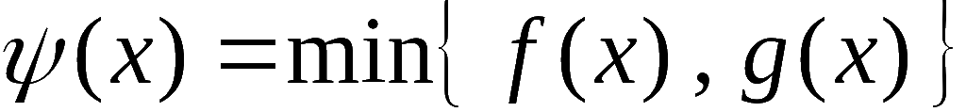
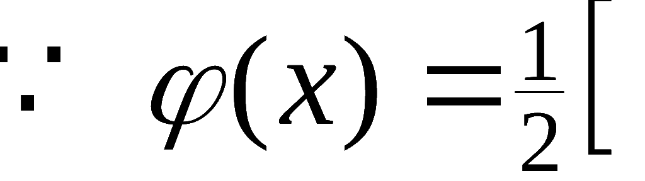

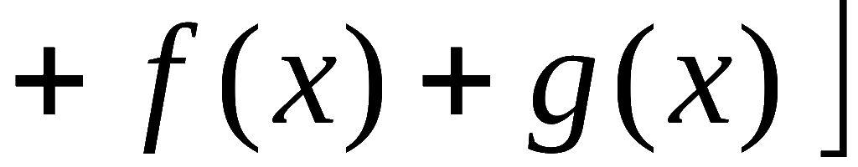
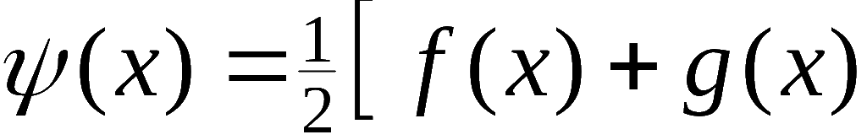

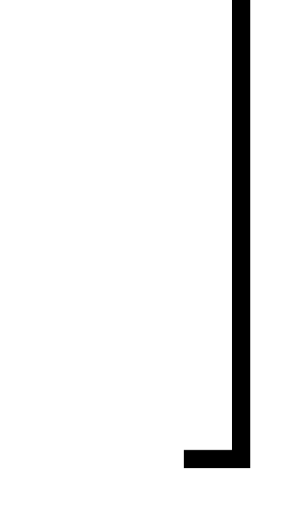
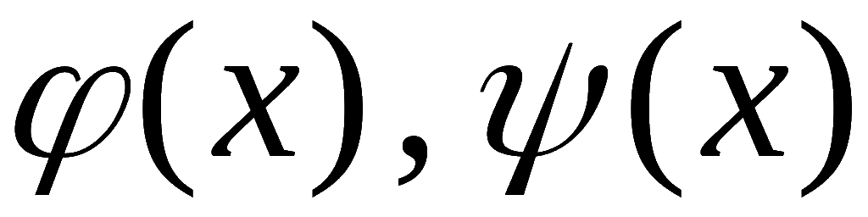
例1 .
设
均在
上连续,
证明函数
也在
上连续.
证:
根据连续函数运算法则 ,
可知
也在
上
连续 .

Slide 6
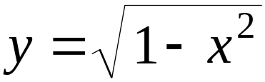
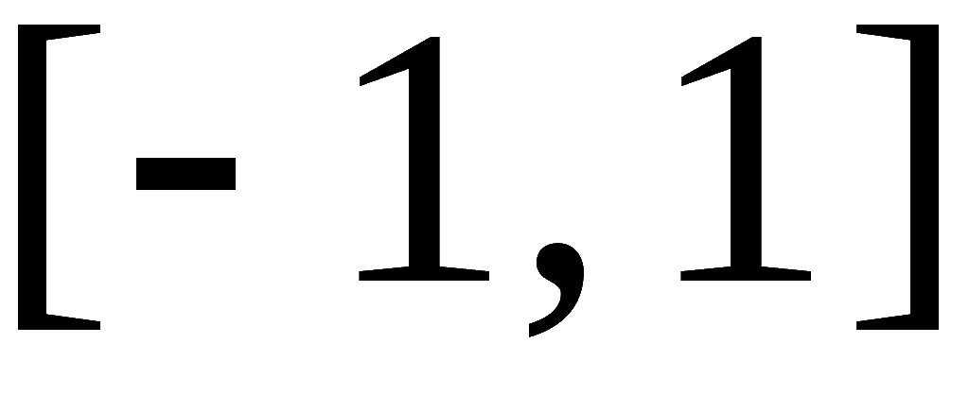

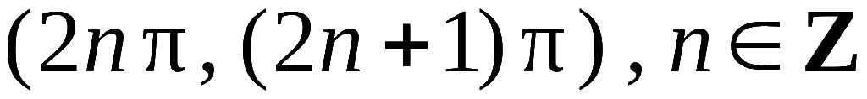

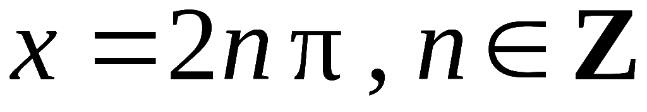
二、初等函数的连续性
基本初等函数在定义区间内连续
一切初等函数在定义区间内连续
连续函数经四则运算仍连续
连续函数的复合函数连续
例如,
的连续区间为
(端点为单侧连续)
的连续区间为
而
的定义域为
因此它无连续点

Slide 7
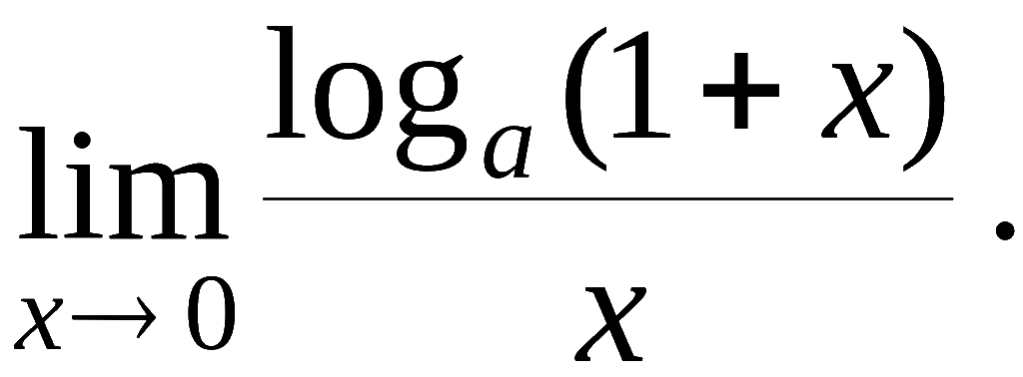
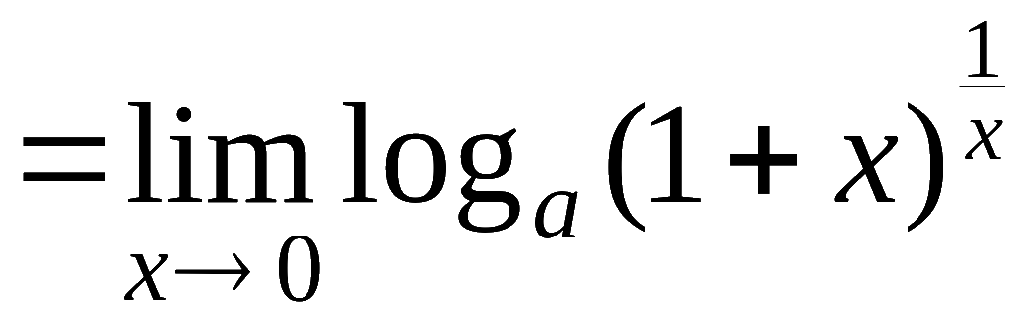
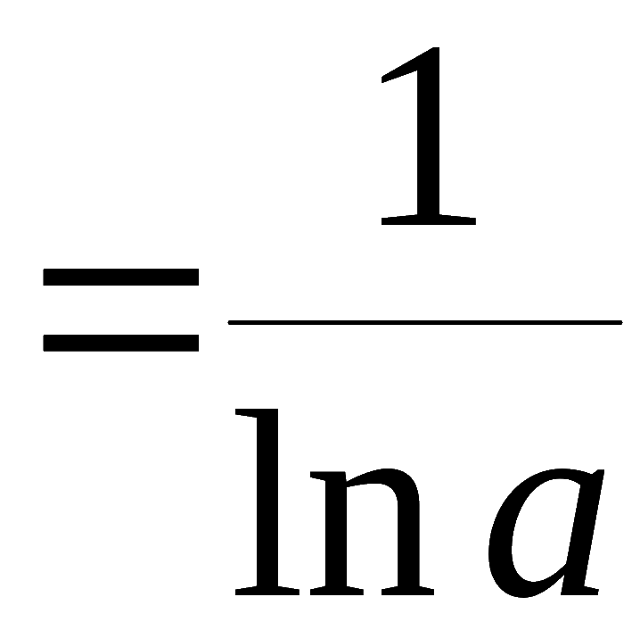
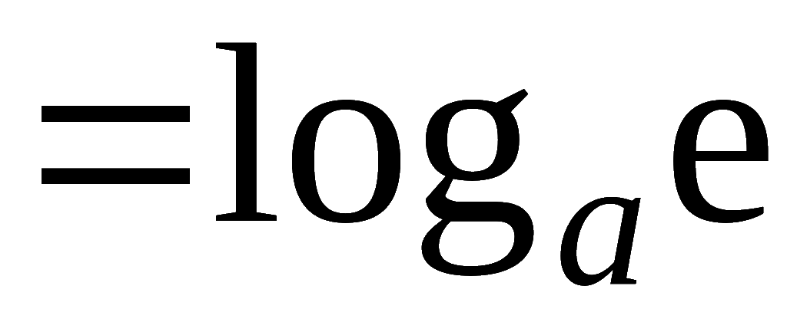
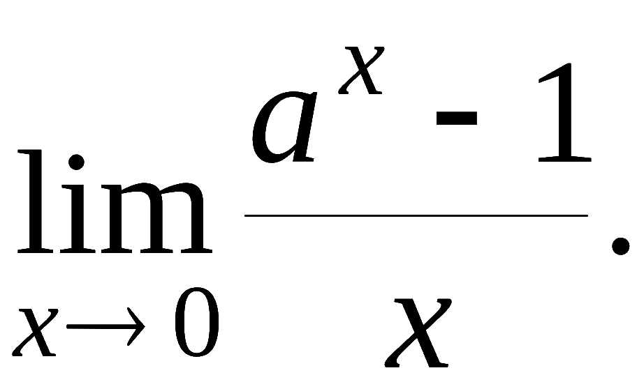
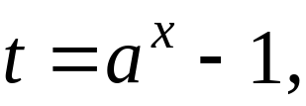

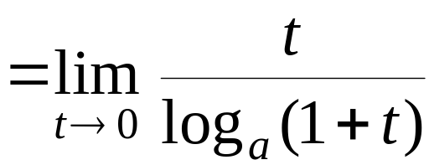
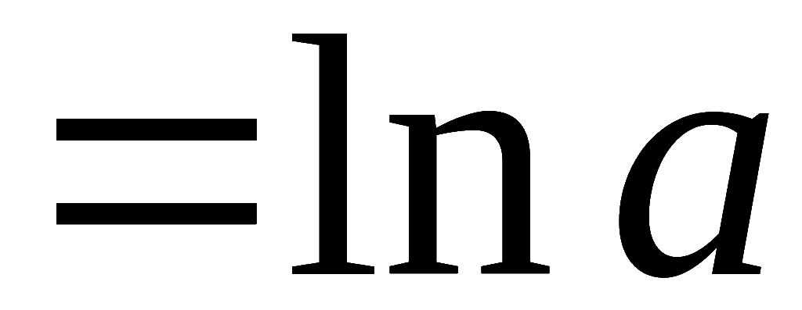
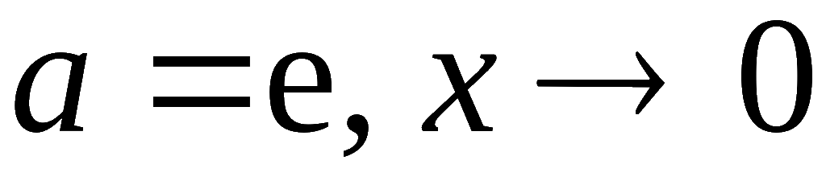

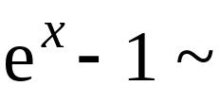
例2. 求
解:
原式
例3. 求
解: 令
则
原式
说明: 由此可见当
时, 有

Slide 8
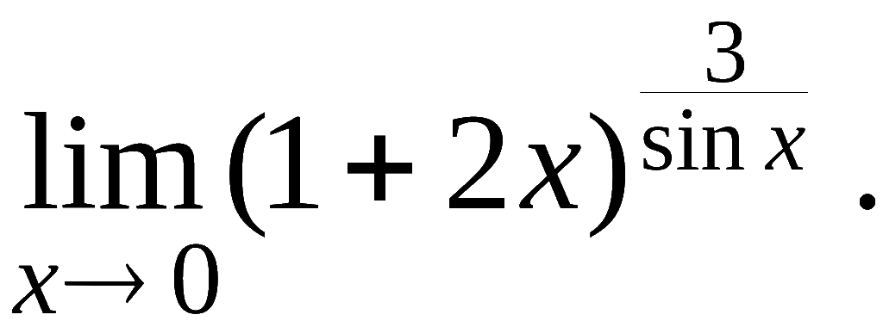
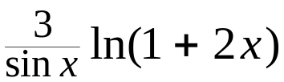
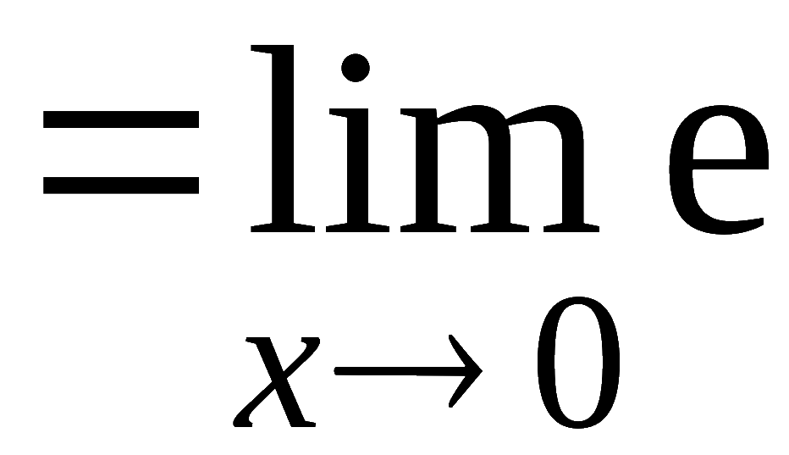


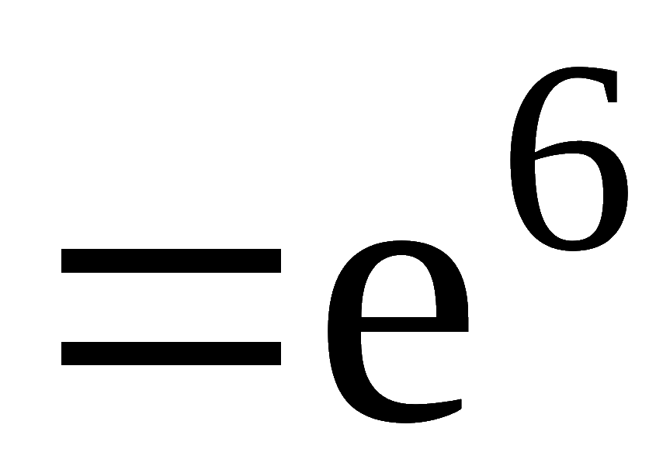
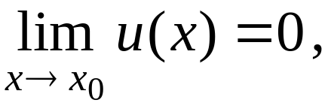
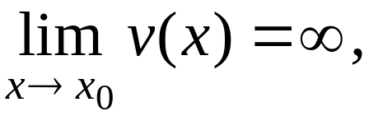
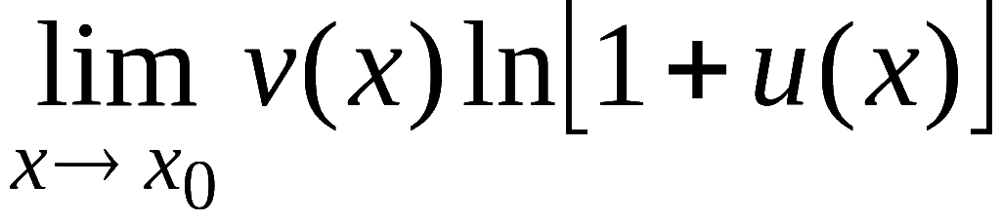




例4. 求
解:
原式
说明: 若
则有

Slide 9
















例5. 设
讨论复合函数
的连续性 .
解:
故此时连续;
而
故
在点 x = 1 不连续 ,
x = 1为第一类间断点 .

Slide 10
内容小结
基本初等函数在定义区间内连续
连续函数的四则运算结果仍连续
初等函数在定义区间内连续
连续函数的反函数连续
连续函数的复合函数连续
说明: 分段函数在界点处是否连续需讨论其
左、右连续性.

Slide 11






思考与练习
续?
反之是否成立?
提示:
“反之” 不成立 .
反例
x 为有理数
x 为无理数
处处间断,
处处连续 .
作业
P69 3 (5) , (6) , (7) ;
4 (4) , (5) ,(6) ; 6
第十节

